Slide 1
2024/01/20 Meeting Report

Slide 2
使用其他 Metric 的實驗
Micro F1 score
Macro F1 score
Weighted F1 score
ROC curve
ROC AUC Score
PR curve for class 0
PR curve for class 1
PR AUC score for class 0
PR AUC score for class 1
Notes:
一般 learning rate 都會根據 batch size 做一些 scale 的操作。這裏用的是lr x batch_size / 256」。
Learning rate 小 under-fitting
Learning rate 大 unstable

Slide 3
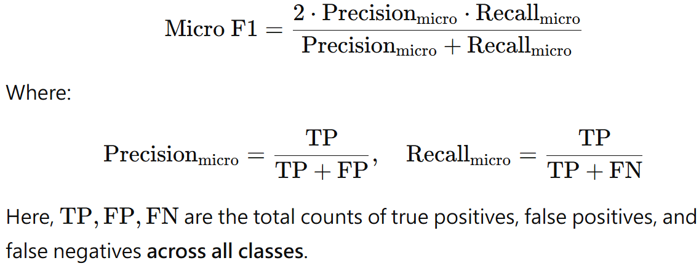
Micro F1 score
Notes:
一般 learning rate 都會根據 batch size 做一些 scale 的操作。這裏用的是lr x batch_size / 256」。
Learning rate 小 under-fitting
Learning rate 大 unstable

Slide 4
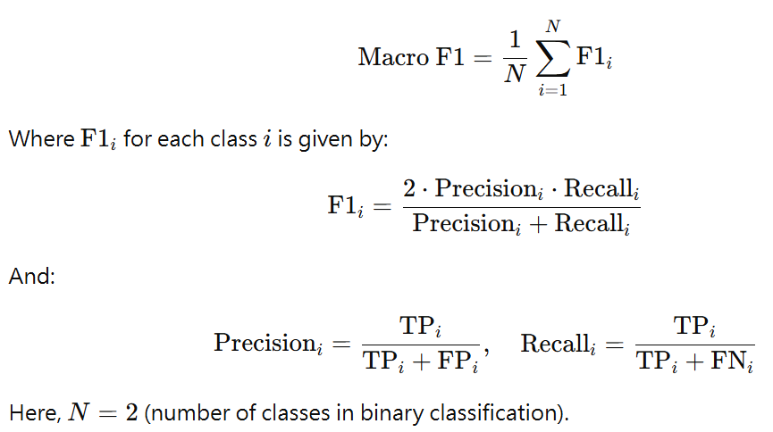
Macro F1 score
Notes:
一般 learning rate 都會根據 batch size 做一些 scale 的操作。這裏用的是lr x batch_size / 256」。
Learning rate 小 under-fitting
Learning rate 大 unstable

Slide 5
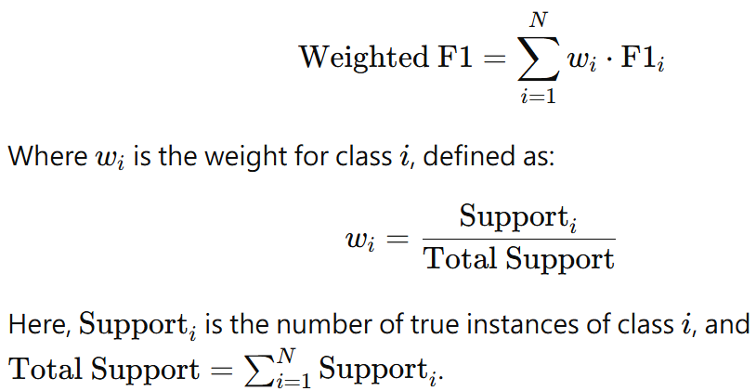
Weighted F1 score
Notes:
一般 learning rate 都會根據 batch size 做一些 scale 的操作。這裏用的是lr x batch_size / 256」。
Learning rate 小 under-fitting
Learning rate 大 unstable

Slide 6
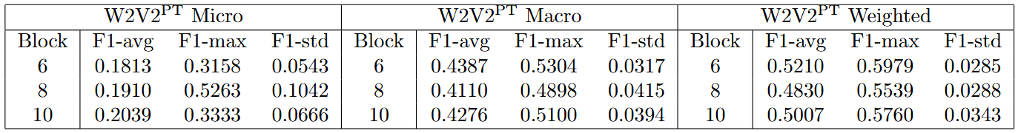
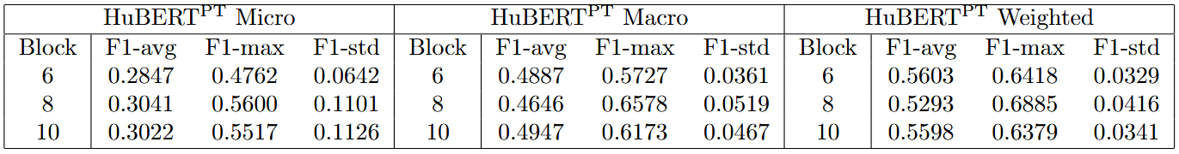
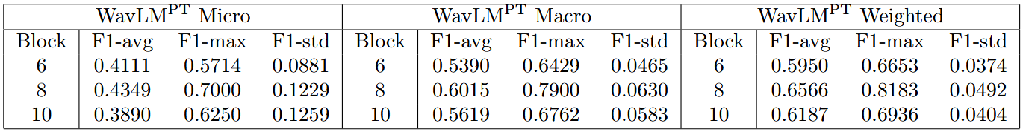
補足之前實驗其他 Metric 的數值
Total: 35, Class 0: 23, Class 1: 12
Notes:
一般 learning rate 都會根據 batch size 做一些 scale 的操作。這裏用的是lr x batch_size / 256」。
Learning rate 小 under-fitting
Learning rate 大 unstable

Slide 7
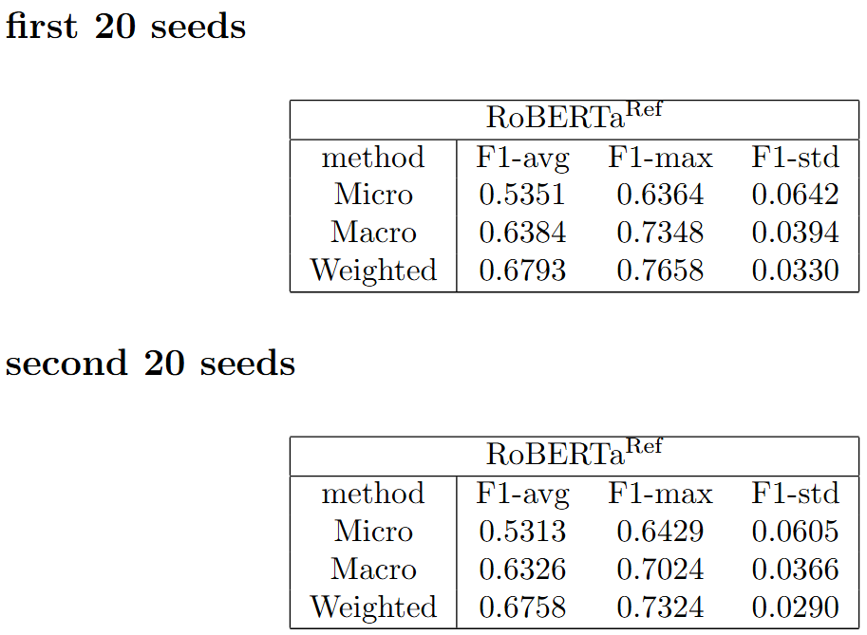
補足之前實驗其他 Metric 的數值
Total: 35, Class 0: 23, Class 1: 12
Notes:
一般 learning rate 都會根據 batch size 做一些 scale 的操作。這裏用的是lr x batch_size / 256」。
Learning rate 小 under-fitting
Learning rate 大 unstable

Slide 8
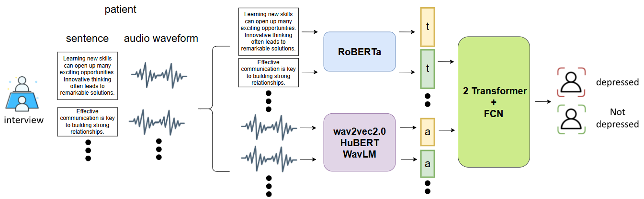
Self-supervised representations in speech-based depression detection
Notes:
一般 learning rate 都會根據 batch size 做一些 scale 的操作。這裏用的是lr x batch_size / 256」。
Learning rate 小 under-fitting
Learning rate 大 unstable

Slide 9
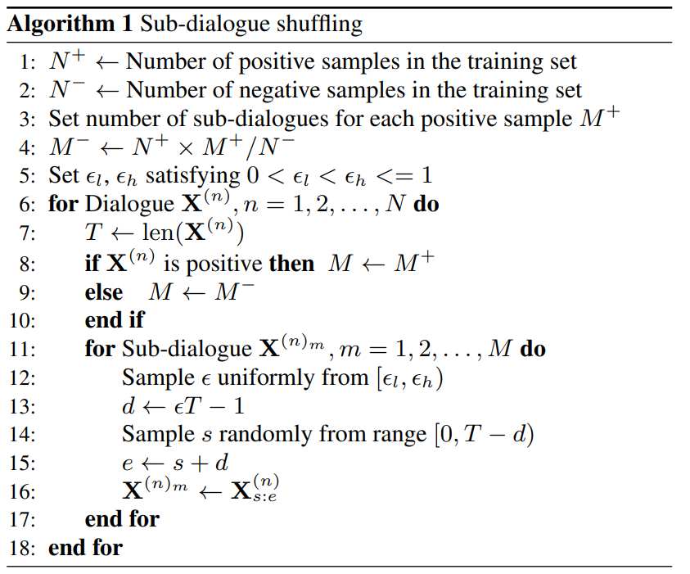
Data augmentation
Notes:
一般 learning rate 都會根據 batch size 做一些 scale 的操作。這裏用的是lr x batch_size / 256」。
Learning rate 小 under-fitting
Learning rate 大 unstable

